Slide 1
PROJET FIL ROUGE · DATA ANALYST
Analyse du bien-être sur Terre
Ce que 2 363 observations disent du bonheur — et ce qu’elles n’en disent pas
World Happiness Report 2024 · 165 pays · 2005 – 2023
Sana Oubella · Seydou Dabo · Leodomir Hakizimana · Raphaela Essombono Nkoudou
[2026] · [Août 26]
Notes:
Présentation en 20 minutes. Se présenter, annoncer le plan en une phrase : on part d'une question, on montre comment les données ont été préparées, ce qu'elles révèlent, et ce qu'on en a fait.

Slide 2
POINT DE DÉPART
Une intuition à confronter aux données
« L’argent ne fait pas le bonheur »
Le décalage qui motive le projet
Le Costa Rica se classe 4ᵉ mondial en 2023 avec un PIB par habitant très inférieur à celui de ses voisins de classement.
Le Botswana fait exactement l'inverse.
Ces écarts ne sont pas du bruit statistique : ils sont stables dans le temps et concernent toujours les mêmes pays.
Le World Happiness Report demande chaque année à un millier d'habitants par pays de noter leur propre vie de 0 à 10. Il met ensuite ce score en regard de six déterminants objectifs : revenu, soutien social, santé, liberté, générosité, corruption.
Trois questions structurent le projet
Quels facteurs sont associés à un niveau de bien-être élevé ?
Dans quel ordre d'importance ?
Et surtout : qui échappe à la règle ?
Notes:
Ne pas s'attarder. Le message : on ne cherche pas à refaire le classement, on cherche à comprendre les exceptions.

Slide 3
LES DONNÉES
Un panel mondial sur dix-neuf ans
2 363
165
19
1,49 %
observations
1 ligne = 1 pays × 1 année
pays couverts
années, de 2005 à 2023
de valeurs manquantes
Panel non équilibré
Échelles hétérogènes
Cible complète
De 1 observation (Cuba) à 18 (Argentine). Tous les pays ne sont pas présents toutes les années.
L'espérance de vie court de 6,7 à 74,6 ans. Les six autres indicateurs sont bornés entre 0 et 1. Un facteur cent.
Le score de bien-être et les identifiants sont intégralement renseignés. Aucune ligne à écarter faute de cible.
Notes:
Insister sur les deux caractéristiques structurantes : le panel non équilibré, qui dicte la stratégie d'imputation, et l'hétérogénéité d'échelle, qui dicte la normalisation. Tout le pre-processing découle de ces deux constats.

Slide 4
01
Explorer
Ce que les données cachaient

Slide 5
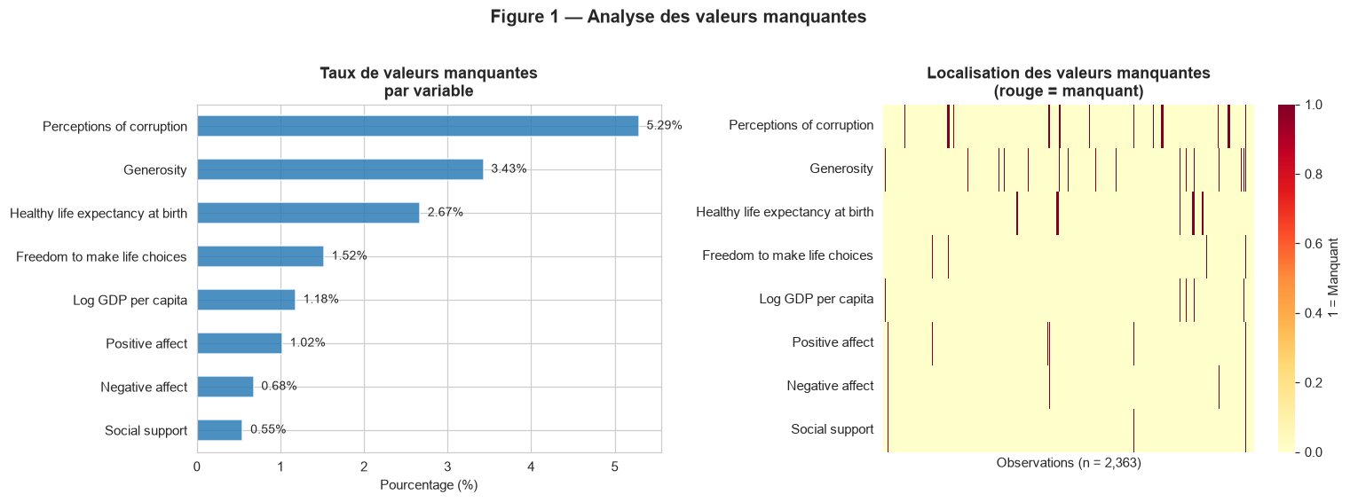
EXPLORATION
Les manquants ne sont pas répartis au hasard
Un manquant qui parle
La corruption perçue concentre un tiers des manquants. La question est politiquement sensible : elle n'est pas posée partout. L'absence de réponse porte donc elle-même une information.
Figure : taux de manquants par variable et localisation dans le jeu
Des blocs, pas du bruit
Les manquants se regroupent par pays sur plusieurs années consécutives. C'est ce constat qui a orienté l'imputation vers une approche intra-pays.
Notes:
Point clé : on n'a pas choisi la méthode d'imputation par habitude, on l'a choisie parce que la carte des manquants montrait des blocs horizontaux.

Slide 6
EXPLORATION
Un effondrement du bonheur mondial ? Non.
Le décrochage est un artefact d’échantillonnage
En 2005, 27 pays sont enquêtés — presque tous développés. En 2006, ils sont 89. La moyenne chute de 6,45 à 5,20 sans qu'aucun pays n'ait perdu en bien-être.
Une fois l'échantillon stabilisé à partir de 2007, la moyenne mondiale ne bouge quasiment plus : elle oscille entre 5,39 et 5,73 pendant seize ans.
Conséquence sur le livrable
Les séries temporelles démarrent en 2007 par défaut, avec une note explicative — plutôt que de masquer le biais.
Notes:
C'est le slide qui montre qu'on a lu les données plutôt que de les tracer. Si le jury doit retenir une seule chose de la partie exploration, c'est celle-ci.

Slide 7
02
Préparer
Quatre décisions, et pourquoi

Slide 8
PRE-PROCESSING
Imputer sans déformer
1
Interpolation intra-pays
Ce qu’on a refusé de faire
Respecte la trajectoire chronologique propre à chaque pays
Supprimer les lignes incomplètes : perte de pays et d'années entiers.
Imputer par la moyenne mondiale : cela reviendrait à prêter à l'Afghanistan le PIB moyen de la planète.
2
Report avant et arrière
Traite les extrémités de série, que l'interpolation ne peut encadrer
Contrôle qualité
3
Médiane globale
Superposition des densités avant et après imputation : les courbes restent confondues pour les huit variables.
Résultat : 0 valeur manquante, 0 ligne perdue.
Dernier recours. Médiane et non moyenne : les distributions sont asymétriques
Notes:
Le message : aucune ligne supprimée, et on le prouve par le contrôle de densité. C'est une décision de conception, pas un raccourci.

Slide 9
PRE-PROCESSING
Deux mises à l’échelle, deux usages
L'espérance de vie s'exprime en dizaines d'années, les autres indicateurs entre 0 et 1. Sans mise à l'échelle, une seule variable écrase toutes les autres dans un radar ou un score composite.
Min-Max → pour montrer
Z-score → pour calculer
Ramène chaque variable entre 0 et 1.
0 = minimum mondial, 1 = maximum mondial. Lecture immédiate par un non-spécialiste.
Alimente le graphique radar par pays.
Centre et réduit chaque variable.
z = +2 signifie deux écarts-types au-dessus de la moyenne mondiale.
Alimente le score composite économique.
La cible reste sur son échelle d’origine. 7,7 pour la Finlande parle davantage qu’un z-score de +1,97. Un tableau de bord se lit, il ne se décode pas.
Notes:
Question probable du jury : pourquoi garder les deux ? Réponse : parce qu'elles ne servent pas à la même chose. Min-Max pour l'œil, Z-score pour le calcul.

Slide 10
03
Analyser
Ce que les corrélations disent — et taisent

Slide 11
ANALYSE
Trois facteurs dominent, un ne sert à rien
Le trio de tête
PIB, soutien social et espérance de vie dépassent tous r = +0,71. Ils fondent le score composite utilisé ensuite.
Le cas de la générosité
r = +0,18 seulement. C'est cohérent : elle est construite comme le résidu d'une régression des dons sur le PIB. Elle mesure ce que la richesse n'explique pas.
Notes:
Anticiper la question : pourquoi garder la générosité si elle ne corrèle pas ? Parce que sa définition même est un résidu — sa faible corrélation est un résultat, pas un défaut.

Slide 12
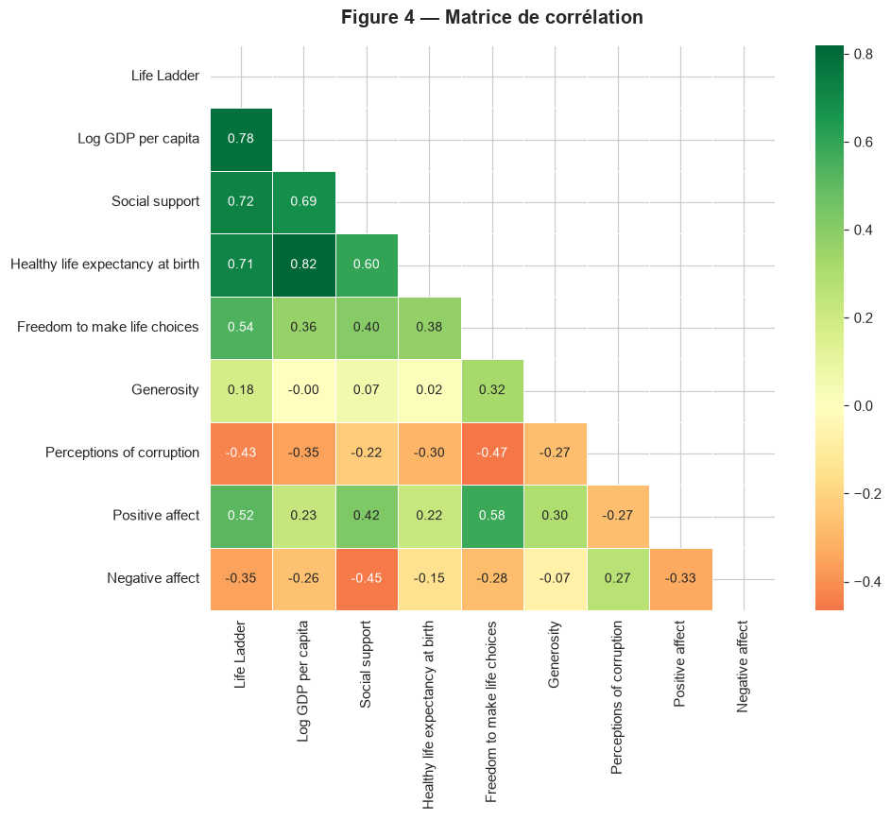
ANALYSE
La limite que les corrélations ne montrent pas
Les trois déterminants dominants sont fortement corrélés entre eux : un pays riche dispose en général d'un meilleur système de santé et d'un tissu social plus dense.
On ne peut donc pas attribuer à chacun une contribution propre.
Plutôt que de chercher une décomposition impossible avec ces seules données, nous avons déplacé la question :
Non plus « qu’est-ce qui explique le bonheur » mais « qui s’écarte de ce que ses conditions laissent attendre »
Notes:
C'est le pivot intellectuel de la soutenance. Prendre le temps de l'énoncer clairement.

Slide 13
04
Restituer
Du tableau de bord à la question de départ

Slide 14
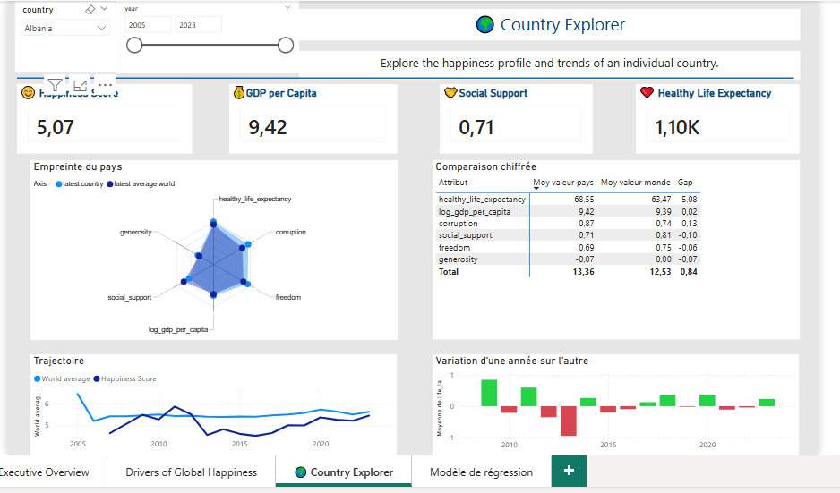
RESTITUTION
Quatre pages pour quatre lectures
Executive Overview
Indicateurs clés, carte mondiale, classement.
Drivers of Happiness
Nuage piloté par paramètre de champ, matrice de corrélation.
Country Explorer
Profil d'un pays face à la moyenne mondiale.
Modèle de régression
Country Explorer : radar sur les colonnes normalisées, comparaison au monde, variations annuelles
Les écarts au modèle — la réponse à la question du projet.
Notes:
Enchaîner rapidement puis basculer sur la démonstration en direct. Insister sur la continuité : radar = colonnes Min-Max du rendu 1, régression = score composite du rendu 1. Rien de ce qui a été préparé n'est resté inutilisé.

Slide 15
RÉSULTAT PRINCIPAL
Qui fait mieux que ses fondamentaux ?
Le score composite — 35 % PIB, 35 % soutien social, 30 % espérance de vie — explique 69 % de la variance du bien-être sur 2005-2023 (r² affiché par le tableau de bord). L'écart entre score observé et score attendu isole le quart restant. Chiffres ci-dessous : année 2023.
Costa Rica · +1,11
Observé 7,38 pour un attendu de 6,27. Un pays qui obtient bien plus que ce que son économie laisse prévoir.
Botswana · −1,59
Observé 3,33 pour un attendu de 4,92. Revenu intermédiaire, bien-être déclaré très bas.
Notes:
Le résultat que le jury doit retenir — et il est DANS le tableau de bord : page Modèle de régression, r² = 0,75, coloration verte/rouge par écart. Les résidus atteignent deux points de Cantril, considérable sur une échelle où l'écart-type vaut 1,13. Hypothèses : cohésion sociale, inégalités internes, situation politique. Faire la démo en direct sur cette page.

Slide 16
BILAN
Ce que le projet établit, et ce qu’il n’établit pas
Établi
Non établi
Le bien-être déclaré est fortement associé au revenu, à la santé et au lien social.
Le score composite de ces trois facteurs atteint r = 0,84.
La générosité n'a aucun pouvoir explicatif — et c'est cohérent avec sa définition.
Des écarts de plus de deux points subsistent à conditions comparables, et ils sont stables dans le temps.
Aucune causalité : ce sont des associations statistiques.
Aucune contribution propre des trois facteurs dominants, trop corrélés entre eux.
Aucune vision des inégalités internes : une moyenne nationale les efface.
Aucune garantie que l'échelle de Cantril se lise pareil d'une culture à l'autre.
Notes:
Slide défensif : montrer qu'on connaît les limites de son travail vaut mieux que se les faire signaler. Ne pas s'excuser, énoncer.

Slide 17
RETOUR D’EXPÉRIENCE
Difficultés et prolongements
Le verrou principal
Prolongements
Il n'était ni technique ni méthodologique, mais interprétatif. Les corrélations s'obtiennent en une ligne de code ; ce qui est difficile, c'est d'accepter qu'elles ne se laissent pas décomposer, et de reformuler la question en conséquence.
ACP
Quantifier la redondance entre les trois déterminants dominants
Clustering
Autres difficultés
Faire émerger des profils de pays au-delà du classement linéaire
Une anomalie de saisie sur Haïti, détectable seulement par confrontation à l'OMS.
Sources externes
Coefficient de Gini, indice de démocratie, part du secteur informel
Mise en ligne
Publication du tableau de bord sans installation requise
Notes:
Mentionner ici, posément, le recours à un outil d'assistance pour le développement de l'application : « avec l'appui d'un assistant de code pour l'implémentation ; la conception et les décisions méthodologiques sont les nôtres. » Puis enchaîner.

Slide 18
Merci
L'argent contribue au bonheur déclaré — plus que l'intuition populaire ne le concède.
Mais il reste, à conditions égales, deux points d'écart entre le Costa Rica et le Botswana.
C'est là que commencent les vraies questions.
Questions
Notes:
Dix minutes de questions. Points les plus probables : pourquoi ces pondérations dans le score composite, pourquoi conserver les outliers, comment gérer les manquants non aléatoires, et pourquoi deux restitutions.

